Slide 1

estrutura de dados
http://www.portal.ifba.edu.br/santoantonio
Prof. George Pacheco Pinto

Slide 2
Agenda
Filas
Estáticas
Encadeadas

Slide 3
Filas
Lista linear em que:
Inserções realizadas em um extremo (final da fila)
Remoções realizadas em outro extremo (início da fila)
Por tais características são conhecidas por listas fifo – “first in”, “first out”.
Modelo intuitivo
Fila de espera
Notes:
Existe uma ordem linear para filas, que é a “ordem de chegada”. Filas são utilizadas quando desejamos processar itens de acordo com a ordem de chegada. Sistemas operacionais usam filas para regular a ordem na qual tarefas devem receber processamento, e recursos devem ser alocados a processos.

Slide 4
filas
Filas são usadas tipicamente quando deseja-se processar itens de acordo com sua ordem de chegada (FIFO):
Ex: filas do SO, simuladores, etc...
As operações básicas definidas sobre um TAD Fila são semelhantes às operações definidas anteriormente para as listas lineares:
Criar Fila Vazia, testar se a fila está vazia, testar se a fila está cheia, inserir e retirar elementos da fila, imprimir os elementos da fila, ...

Slide 5
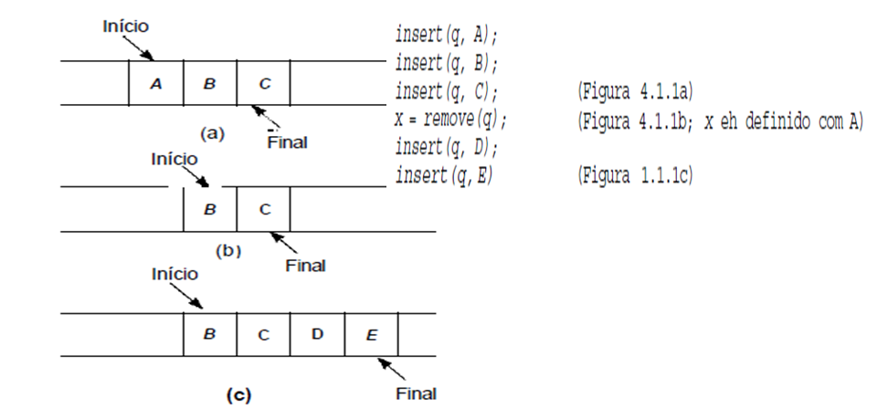
filas - exemplo

Slide 6
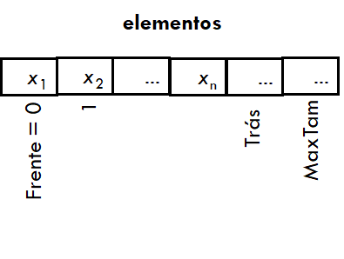
Filas Estáticas
Uso de vetores para armazenar os elementos.

Slide 7
TAD Fila
typedef int Apontador;
typedef int Tipochave;
typedef struct
{
Tipochave chave;
/* outros componentes */
} TipoItem;
typedef struct
{
TipoItem item[MaxTam];
Apontador frente, tras;
} TipoFila;

Slide 8
Operações TAD Fila
Inicia(Fila): faz a inicialização da fila;
Vazia(Fila): Função que retorna TRUE se a fila está vazia e FALSE do contrário;
Enfileirar(x,Fila): Insere o elemento x no fim da Fila;
Desenfileirar(Fila, x): Retorna elemento x no início da Fila, eliminando-o da mesma;
Imprimir(Fila): imprime todos os elementos da fila.

Slide 9
Implementação
Codeblocks

Slide 10
Problema
Numa fila:
Quando um elemento é enfileirado, a parte final da fila é esticada...
Quando um elemento é retirado da fila, a parte frontal da fila é contraída…
Consequência:
a fila “anda” pelo espaço de memória alocado para ela, ocupando a parte final e liberando a parte frontal;
após algumas inserções e remoções, a fila chega ao limite final do espaço de memória, dando a falsa impressão de que não existe mais espaço disponível…

Slide 11
Problema
Inserir os elementos 9, 6, 1, 10, 5, 8, e em seguida, excluí-los, na ordem informada

Slide 12
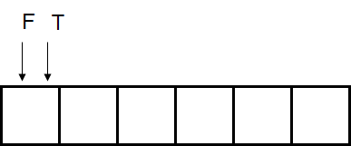
Problema
Na sequência anterior, a fila chega ao limite final do espaço de memória. Se tentarmos inserir um novo elemento, será retornado um erro, dando a falsa impressão de que não existe mais espaço disponível...
Tentativa de Solução: No algoritmo de inserção, após a atualização de Frente, verificar se a fila ficou vazia, i.e, Frente = Tras; se este for o caso, reinicializar (Frente = Tras:= InicioVetor;)

Slide 13
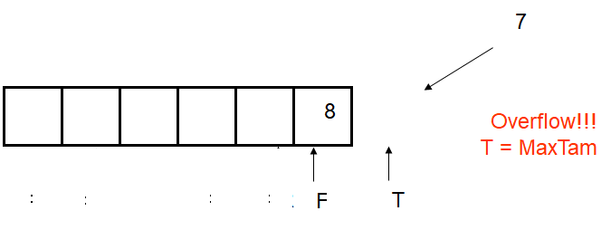
Problema
Mesmo assim ainda não resolve completamente o problema
No exemplo dado, realize as seguintes operações: I9, I6, R, I1, R, I10, R, I5, R, I8, R, I7
Solução: Forçar Tras a usar o espaço liberado no começo, formando uma Fila Circular

Slide 14
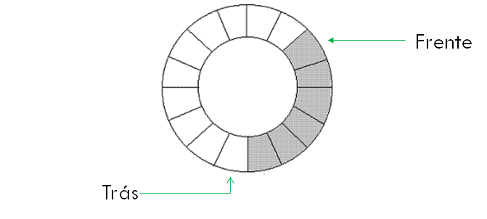
fila circular
Mesma estrutura, inclusive com os ponteiros de controle frente e trás;
Inicialmente Frente = Tras = 1

Slide 15
Fila Circular
Na fila circular, uma posição do vetor é utilizada para marcar o fim da fila no círculo:
Perde-se uma posição, mas ganha-se em agilidade;
O teste de fila vazia continua como antes:
Se TRAS = FRENTE então FilaVazia

Slide 16
Enfileirar
void Enfileira(TipoItem x, TipoFila *Fila){
if (Fila->frente == (Fila->tras % MaxTam) + 1){
printf ("Erro fila cheia\n");
} else{
Fila->item[Fila->tras-1] = x;
Fila->tras = (Fila->tras % MaxTam) + 1;
}
}

Slide 17
Desenfileirar
void Desenfileira(TipoFila *Fila, TipoItem *item){
if (Vazia(Fila))
{
printf(" Erro fila esta vazia\n");
} else{
*item = Fila->item[Fila->frente-1];
Fila->frente = (Fila->frente % MaxTam) + 1;
}
}

Slide 18
Exercício
Considerando a implementação de filas circulares, escreva uma função em C para impressão dos elementos contidos na fila.

Slide 19
Exercício
Implemente um TAD que seja capaz de manter uma fila de processos esperando para ser executado pelo processador. Cada processo tem uma identificação, o tempo necessário para sua finalização em segundos. Em seguida implemente:
uma função que retorne a quantidade de processos na fila de espera;
uma função que retorne o processo que precisa de maior tempo para sua finalização.

Slide 20
fila encadeada

Slide 21
Filas Encadeadas
Novamente, usa-se do artifício da adição de um nó chamado nó-cabeça no início da fila
O nó-cabeça é mantido no início da fila para evitar alguns testes desnecessários nas operações com a fila quando ela está vazia

Slide 22
Filas Encadeadas
O TipoFila consiste de dois ponteiros, FRENTE e TRÁS, que apontam para a mesma posição caso a fila esteja vazia
Quando a fila está vazia, os apontadores Frente e Trás apontam para a célula cabeça

Slide 23
Filas Encadeadas
Para enfileirar um novo item, basta criar uma célula nova, ligá-la após a célula que contém x_{n} e colocar nela o novo item.
Para desenfileirar o item x₁, basta desligar a célula cabeça da lista e a célula que contém x₁ passa a ser a célula cabeça.

Slide 24
filas encadeadas
A fila é implementada por meio de células.
Cada célula contém um item da fila e um apontador para outra célula.
A estrutura TipoFila contém um apontador para a frente da fila (célula cabeça) e um apontador para a parte de trás da fila.

Slide 25
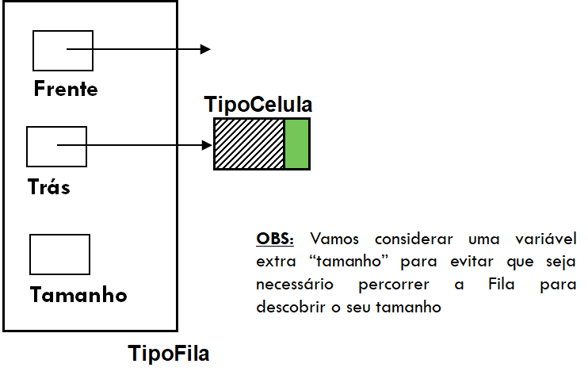
TAD - Filas Encadeadas

Slide 26
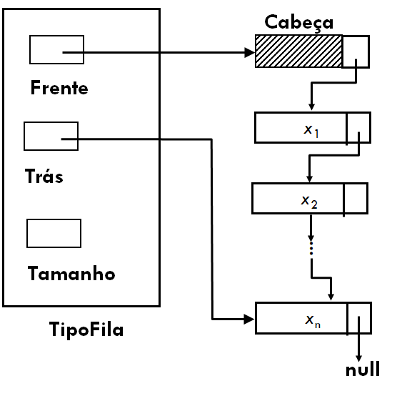
TAD - Filas Encadeadas

Slide 27
TAD - Filas Encadeadas
typedef int TipoChave;
typedef struct
{
TipoChave chave;
} TipoItem;
typedef struct TipoCelula *Apontador;
struct TipoCelula
{
TipoItem item;
Apontador prox;
} celula;
typedef struct
{
Apontador frente, tras;
int tamanho;
} TipoFila;

Slide 28
Implementação Operações Básicas
void Inicia(TipoFila *Fila)
{
Fila->frente = (Apontador)malloc (sizeof(celula));
Fila->tras = Fila->frente;
Fila->frente->prox = NULL;
Fila->tamanho = 0;
}
int Vazia(TipoFila *Fila)
{
return (Fila->frente == Fila->tras);
}

Slide 29
Implementação Operações Básicas
void Enfileira(TipoItem x, TipoFila *Fila)
{
Fila->tras->prox = (Apontador)malloc (sizeof(celula));
Fila->tras = Fila->tras->prox;
Fila->tras->item = x;
Fila->tras->prox = NULL;
Fila->tamanho = Fila->tamanho + 1;
}

Slide 30
Implementação Operações Básicas
void Desenfileira(TipoFila *Fila, TipoItem *item) {
Apontador aux;
if (Vazia(Fila)) {
printf(" Erro fila vazia\n");
return;
}
else{
aux = Fila->frente;
Fila->frente = Fila->frente->prox;
*item = Fila->frente->item;
free(aux);
Fila->tamanho = Fila->tamanho - 1;
}
}

Slide 31
Implementação Operações Básicas
void Imprime(TipoFila Fila)
{
Apontador aux;
aux = Fila.frente->prox;
while (aux != NULL)
{
printf("%d\n", aux->item.chave);
aux = aux->prox;
}
}

Slide 32
Exercício
Implemente um TAD que seja capaz de manter uma fila encadeada de processos esperando para ser executado pelo processador. Cada processo tem uma identificação, o tempo necessário para sua finalização em segundos. Em seguida implemente:
uma função que retorne a quantidade de processos na fila de espera;
uma função que retorne o processo que precisa de maior tempo para sua finalização.

Slide 33
Referências
Consultar ementário.

